Slide 1
Društvena odgovornost vježbeničke tvrtke
Fit Zone d.o.o.
VJEŽBENIČKA TVRTKA EKONOMSKO-BIROTEHNIČKE ŠKOLE
SLAVONSKI BROD
E-Mail: fitzone.hq@gmail.com
Adresa: Naselje AndrijA Hebrang 13/1

Slide 2
Motivacija zaposlenika vježbeničke tvrtke
Motivacija zaposlenicima može biti:
Želja za uspjehom na tržištu vježbeničkih tvrtki
Kvaliteta rada
Primjena inovativnih načina rada
Mogućnost napredovanja na poslu
Jačanje natjecateljskog duha

Slide 3
Nagrađivanje zaposlenika vježbeničke tvrtke
Nagrade za uloženi rad mogu se dati na različite načine i u različitim oblicima, kao:
Povećanje plaće za postignute rezultate poput promaknuća radi ostvarenog poslovnog uspjeha
Materijalno nagrađivanje u obliku bonusa vezanih s individualnim ili grupnim radom
Fleksibilno radno vrijeme, različite vrste priznanja
Pohađanje profesionalnih sastanaka koji pružaju priliku za unapređenje znanja

Slide 4
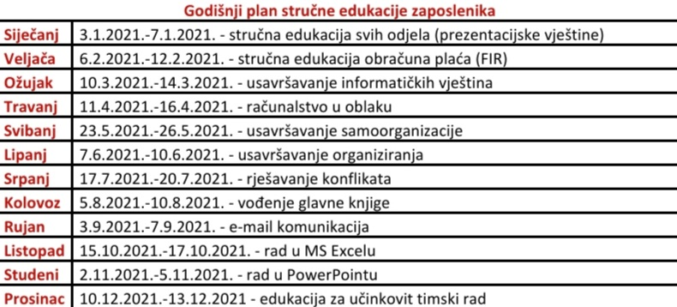
Godišnji plan stručne edukacije zaposlenika

Slide 5
Način zaštite okoliša u pohrani poslovne dokumentacije
U pohrani poslovne dokumentacije možemo pridonijeti zaštiti okoliša na način da:
Pohranjujemo dokumente u Google Disk
Putem e-maila naše vježbeničke tvrtke šaljemo i primamo povratne informacije

Slide 6
Sponzorstva
Košarkaški klub „Brod na Savi”, Slavonski Brod
Nogometni klub „Marsonia”, Slavonski Brod
Rukometni klub „Brod”, Slavonski Brod

Slide 7
Donacije
Donacijama podržavamo vježbeničke tvrtke koje svojim projektima promiču zdravlje i sport, očuvanje okoliša.
Tvrtka Fit Zone 10% svojih prihoda donira Zajednici sportskih udruga grada Slavonskog Broda

Slide 8
Marketing za opće dobro
Strateški primjeri marketinga za opće dobro:
Podrška zajednici, novčane donacije po prodanoj jedinici
Inovacije procesa povezanih sa zagađenjem okoliša
Poboljšani „zeleni“ dizajn proizvoda, ekonomičnost goriva

